Slide 1
Zekoslav mrkva

Slide 2
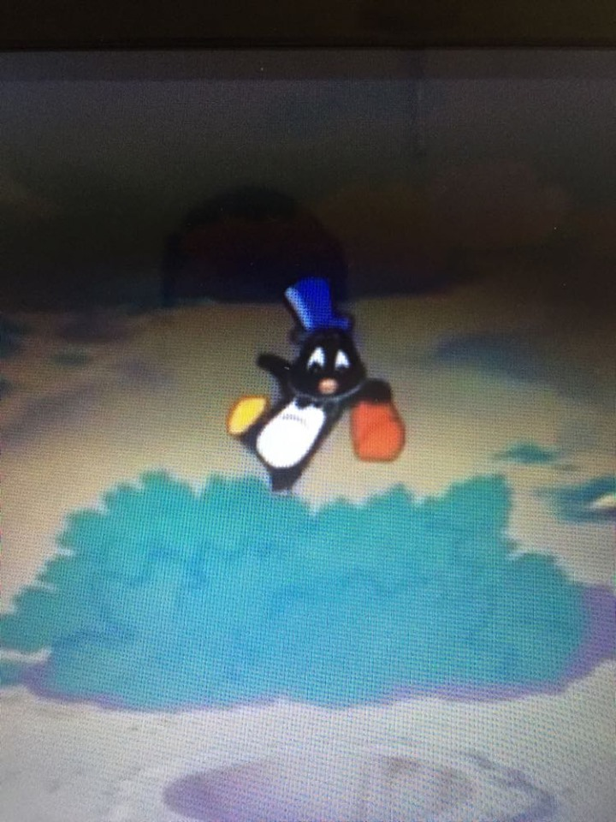
UUUHHH ne u rupu.

Slide 3
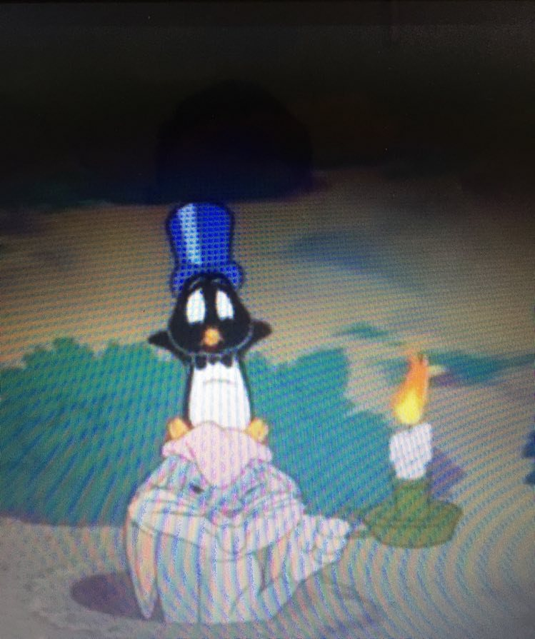
Pingy:Jao nadam se da me neće skužiti.
Zekoslav Mrkva:Tko je sada u ova gluha doba?

Slide 4
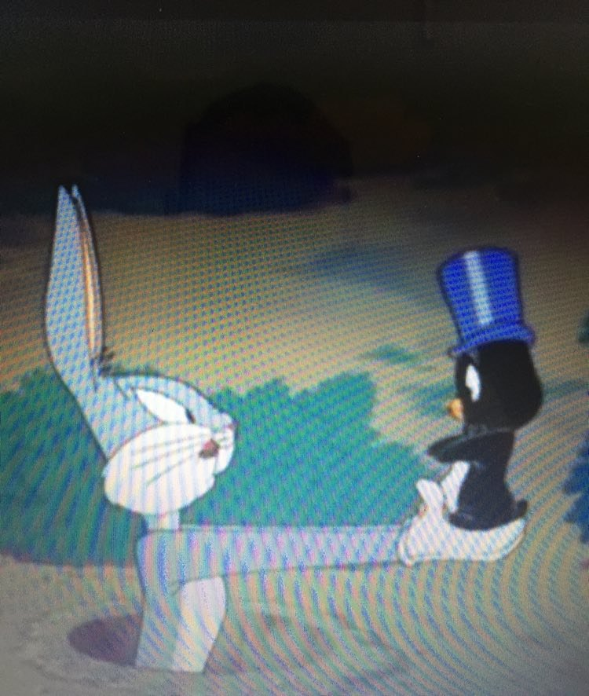
Zekoslav Mrkva:Tko si ti?
Pingy:Ja sam mali pingvin koji je se izgubio.(briznu u plač)

Slide 5
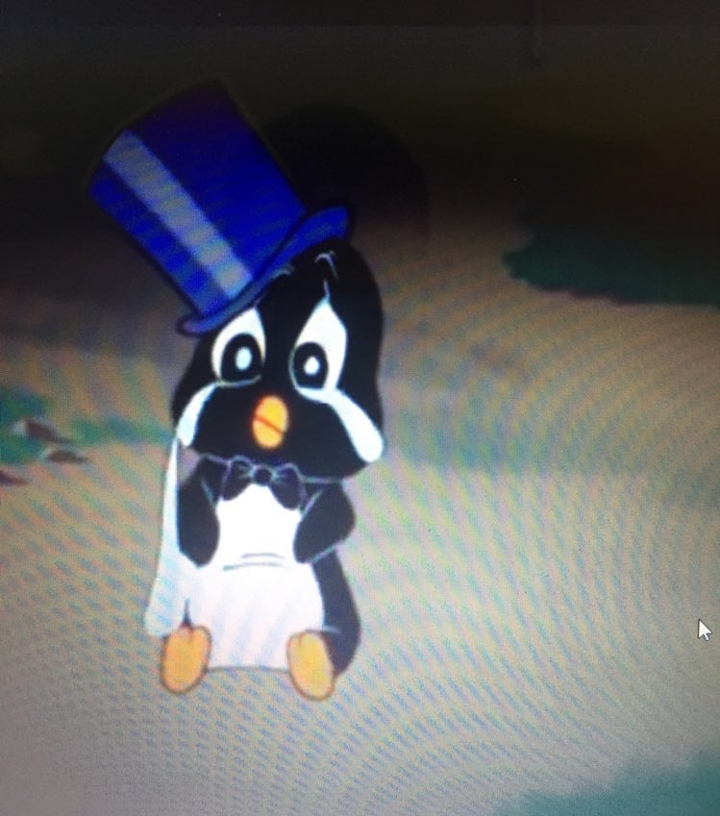
Zekoslav Mrkva:Što je bilo?
Pingy:Moja ekipa koja skrbi o meni me je ostavila ja sam pingvin pjevač.

Slide 6
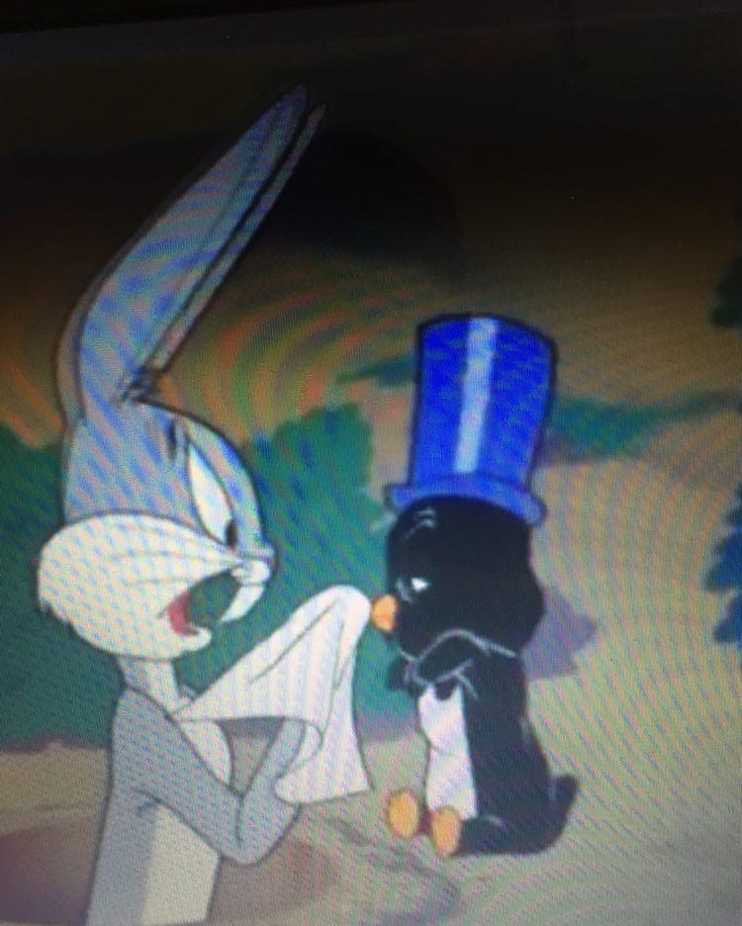
Zekoslav Mrkva:Nemoj se plašiti ja ću te vratiti biti će opet sve po starom.

Slide 7
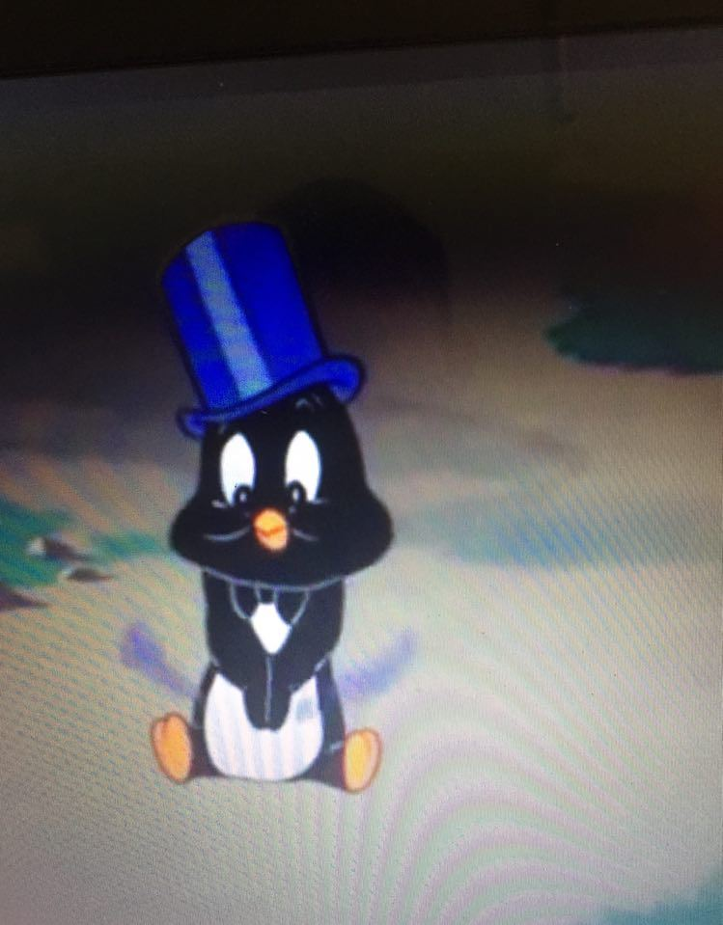
Pingy:Bravo jako sam sretan.JUPIIIII!!!

Slide 8
Daniel Ivanković

